Slide 1



Clasificación de la información: Pública
Sistema de Gestión
de Inventario y Ventas
Documento técnico integrado
Juan Sebastián Polania Reyes – Aprendiz
Cristian David Mayorga – Aprendiz
Instructor: Andrés Eduardo Chaves
Ficha 3288046 · Centro de Manufactura Textil y Cuero · Septiembre de 2026

Slide 2









¿Qué es LA ECONOMIA?
Sistema de información para la gestión de ventas en línea del supermercado “La Economía”, adaptable a cualquier tipo de tienda. Automatiza el control de inventarios, ventas y reportes para mejorar la eficiencia operativa.
ARQUITECTURA Y STACK DEL SISTEMA
Frontend
El sistema permite:
HTML - CSS - JavaScript (diseño responsivo)
Organizar productos y alertar los agotados o por vencer
Backend
C# .NET Core - Microservicios (patrón MVC)
Registrar ventas, generar facturas en PDF y reportes de ventas
Base de datos
Comprar en línea con carrito, pedido y entrega a domicilio
SQL Server - MySQL
Infraestructura
API Gateway - Docker - Kubernetes - Redis - Cloud

Slide 3


IDENTIDAD CORPORATIVA
Esencia de marca
Misión
Visión
Valores corporativos
• Experiencia de compra ágil, accesible y confiable para las familias
• Supermercado de referencia a nivel local en ventas en línea
• Eficiencia: optimización de los procesos de ventas e inventario
• Cercanía de un supermercado tradicional con plataforma digital
• Eficiencia de nuestra plataforma digital
• Confiabilidad: precisión y seguridad de la información
• Productos de calidad al mejor precio
• Calidad del servicio a domicilio
• Innovación: soluciones tecnológicas modernas
• Sistema de ventas en línea intuitivo
• Crecimiento constante
• Accesibilidad: facilidad de uso para todo tipo de usuarios
• Responsabilidad: manejo seguro de los datos del negocio
• Entregas rápidas y satisfacción total del cliente
• Fidelización de los clientes de la zona
• Adaptabilidad: se ajusta a diferentes tipos de tienda

Slide 4

Planteamiento del problema
Gestión manual de inventario y ventas
Administración poco eficiente
Inventario y ventas registrados a mano en cuadernos
El supermercado no cuenta con un sistema para gestionar inventario y ventas: todo se hace de forma manual, lo que genera errores, demoras y falta de control sobre los productos.
Errores en el registro de productos
Demoras en la atención al cliente
Dificultad para conocer la disponibilidad real del inventario
SOLUCIÓN PROPUESTA
LA ECONOMIA reúne ventas, inventario y reportes en una plataforma web segura y fácil de usar, para administradores y clientes, con tienda en línea y entrega a domicilio.
Pérdidas de productos y desorganización de la información
Sin ventas en línea tras el impacto del COVID-19

Slide 5




¿POR QUÉ LA ECONOMIA?
Justificación
Tras el impacto negativo del COVID-19 en sus ventas presenciales, el supermercado “La Economía” busca resurgir mediante la innovación digital: un sistema de ventas en línea seguro y eficiente que permita comprar desde casa de forma más cómoda, rápida y competitiva.
Modernizar la gestión
Reducir errores
Compra digital
Microservicios escalables y seguros
Menos fallos en caja, ventas e inventario
Canasta familiar desde casa, ahorrando tiempo
Cuidado ambiental
Mejor administración
Información confiable
Menos papel en recibos e inventarios
Menos mermas y productos vencidos
Datos precisos y protegidos

Slide 6

METAS DEL PROYECTO
Objetivos
Objetivo general
Desarrollar un Sistema de Información para la gestión de ventas en línea de la tienda “La Economía”, que permita automatizar el control de inventarios, ventas y reportes, mejorando la eficiencia operativa del negocio.
Objetivos específicos
Identificar necesidades
Sistema integral
Interfaz intuitiva
Base de datos segura
Pruebas y despliegue
Levantar los requerimientos del supermercado
Gestionar ventas e inventario de forma fácil y segura
Rápida, organizada y sin necesidad de experiencia técnica
Almacena y protege productos, ventas e inventario
Pruebas de errores y fallos antes de publicar el software
Notes:
Objetivos del proyecto LA ECONOMIA
Objetivo general y cinco objetivos específicos derivados del documento técnico.

Slide 7

DELIMITACIÓN
Alcance del proyecto
Cliente
Administrador
Alcance tecnológico
• Registro e inicio de sesión
• Gestionar usuarios y roles
• Plataforma web adaptable (responsive)
• Buscar productos por nombre o categoría
• Gestionar productos y categorías
• Arquitectura de microservicios
• Gestionar el carrito de compras
• Actualizar inventario y recibir alertas de vencimiento
• Base de datos relacional (15 tablas)
• Realizar pedidos con dirección de entrega y pago
• Registrar ventas y generar facturas en PDF
• Compatible con Chrome, Edge y Firefox
• Consultar su historial de compras y su cuenta
• Gestionar pedidos y generar reportes
• Enfoque en un supermercado, adaptable a otras tiendas

Slide 8
METODOLOGÍA
Desarrollo ágil con Scrum
Sprint 1
Sprint 2
Sprint 3
• Cimientos y gestión de inventario
• Gestión de clientes y facturación
• Reportes, pruebas y despliegue
• Objetivo: dejar operativo el registro y control de productos
• Objetivo: desarrollar el flujo de ventas conectado al inventario
• Objetivo: completar el sistema y validarlo de forma integral
• Base de datos y estructura MVC configuradas
• Lógica de negocio conectada a la base de datos
• Reportes de ventas mediante consultas SQL
• Interfaz de usuario diseñada en HTML y CSS
• Descuento automático de stock al facturar
• Pruebas de aceptación con el usuario final
• Resultado: alta, modificación y listado de productos
• Resultado: módulo de facturación y registro de clientes
• Resultado: sistema estable, listo para uso operativo y futuras iteraciones

Slide 9
SOLUCIÓN
Módulos del sistema
La solución se organiza en módulos independientes, con acceso por roles de Administrador y Cliente, que cubren todo el ciclo de venta: del registro de productos a la factura y los reportes.
Usuarios
Productos e inventario
Ventas
Roles de Administrador y Cliente
Categorías, stock, vencimientos y alertas
Registro de ventas y factura en PDF
Clientes
Reportes
Pedidos en línea
Clientes y su historial de compras
Ventas por período y más vendidos
Carrito, entrega, pago y seguimiento

Slide 10
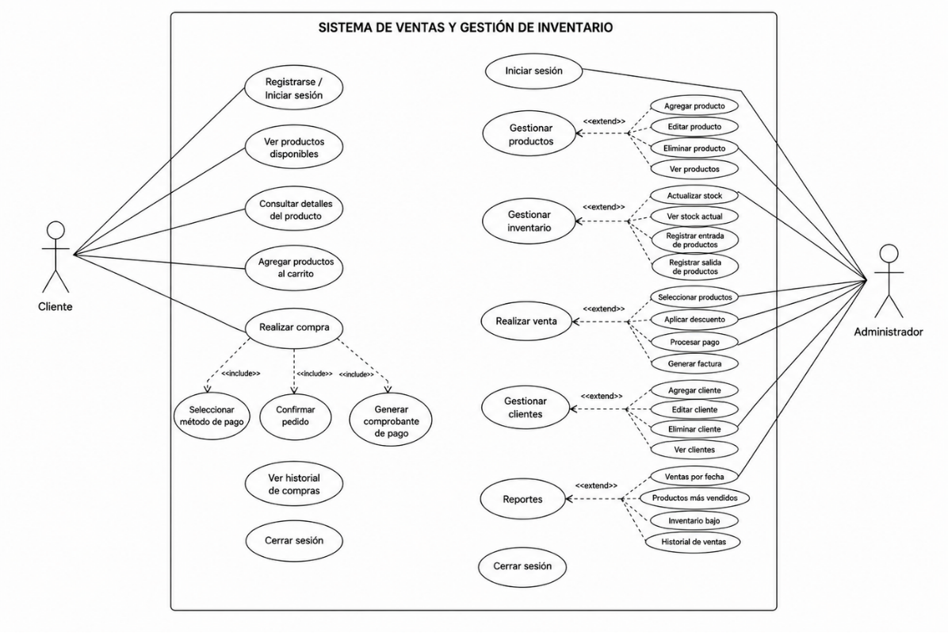
MODELADO
Diagrama de casos de uso
ACTORES Y FUNCIONES
Cliente
Se registra o inicia sesión, consulta productos, los agrega al carrito, realiza la compra y revisa su historial.
Administrador
Gestiona productos, inventario, ventas, clientes y reportes del supermercado.
Proceso de compra
Incluye seleccionar el método de pago, confirmar el pedido y generar el comprobante.

Slide 11
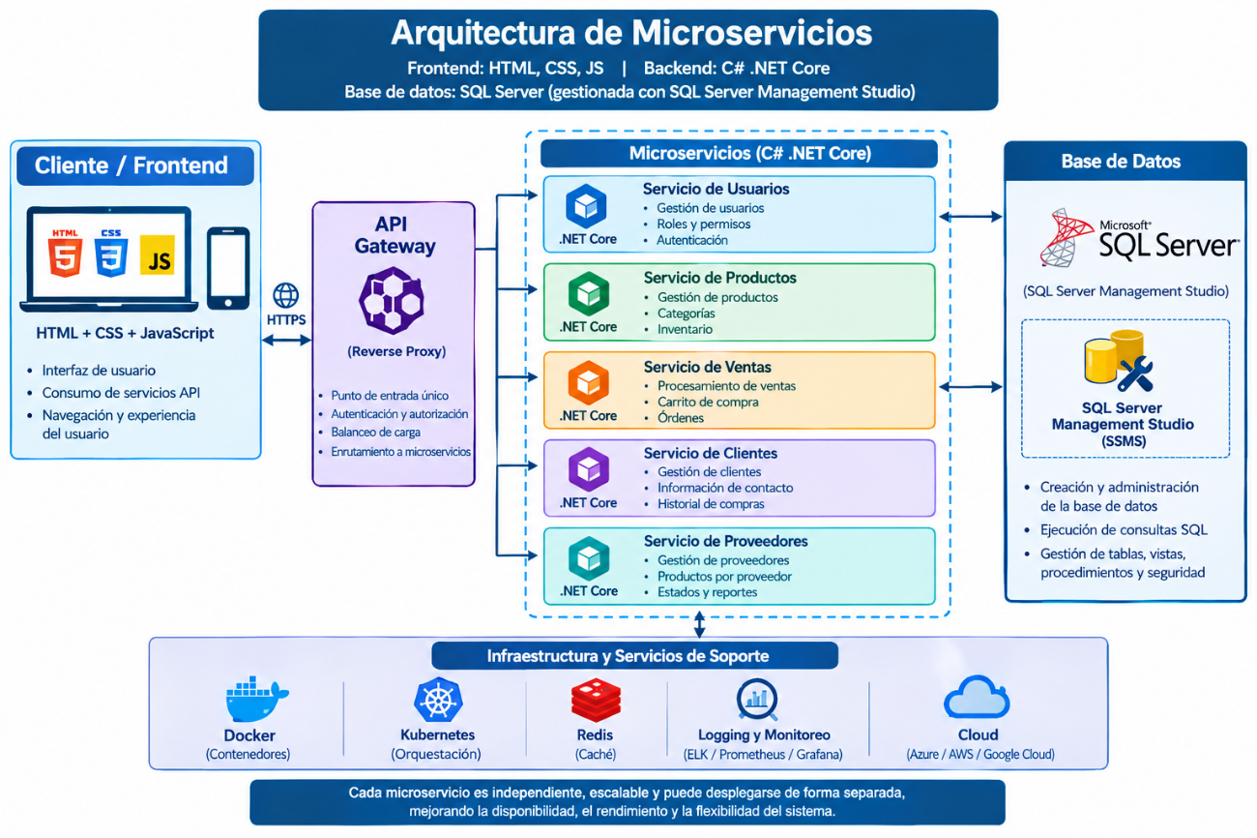
ARQUITECTURA
Arquitectura de microservicios
COMPONENTES CLAVE
API Gateway
Punto de entrada único: autenticación, autorización, balanceo de carga y enrutamiento.
Microservicios
Usuarios, productos, ventas, clientes y proveedores, independientes y escalables.
Datos y soporte
SQL Server, Docker, Kubernetes, Redis y despliegue en la nube.
Patrón MVC
Mantiene ordenado el código de cada microservicio.

Slide 12
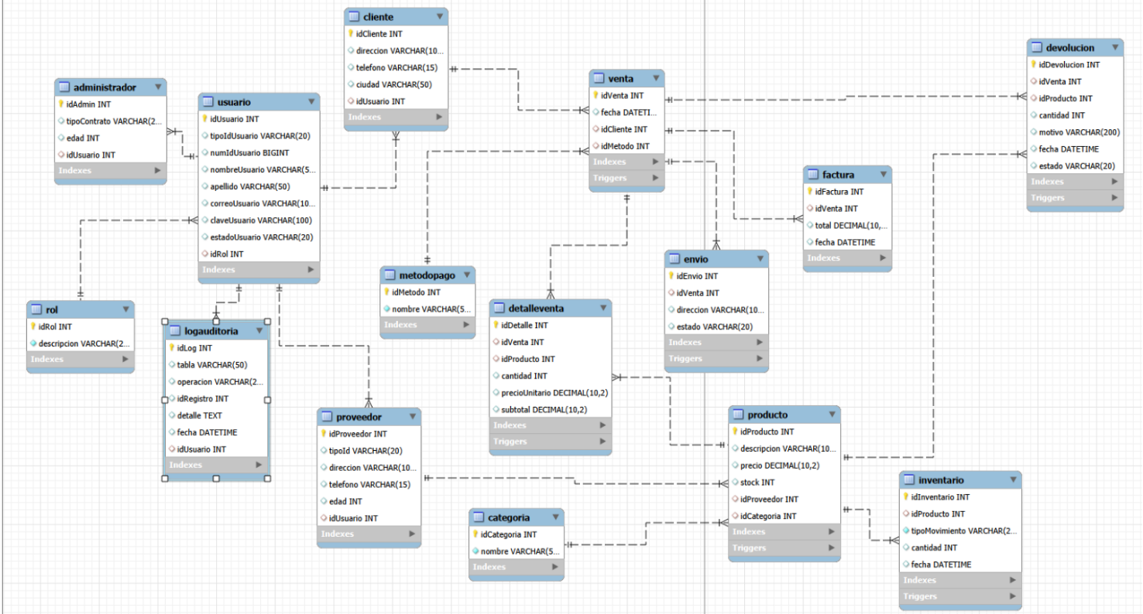
BASE DE DATOS
Modelo relacional
DICCIONARIO DE DATOS
15 tablas
Usuarios y roles, productos, ventas, inventario, facturas, envíos, devoluciones y auditoría.
16 relaciones
Claves foráneas entre tablas con cardinalidad N:1 y 1:1.
Nomenclatura
camelCase, alineada con las columnas de la base de datos.

Slide 13
Conclusiones
Sistema de ventas en línea
Se define y documenta un sistema web que centraliza productos, inventario, clientes, ventas y reportes del supermercado “La Economía”, reemplazando el registro manual en cuadernos y habilitando la venta en línea.
Experiencia de usuario
Arquitectura escalable
Interfaz simple e intuitiva para administradores y clientes, con respuesta en menos de 3 segundos.
Microservicios independientes, base de datos de 15 tablas y desarrollo con Scrum en 3 sprints.
Trabajo futuro: nuevas iteraciones Scrum y ampliación de módulos (inventario, pedidos) según la demanda.

Slide 14


